Slide 1
APLICACIONES DE IA EN ESTRUCTURAS
Predicción de la Resistencia a Compresión
del Concreto mediante Machine Learning
Comparación con el método empírico ACI 211.1 e interpretabilidad SHAP
Equipo: Juan Felipe Crisostomo Ramos , Roberto Daniel Clavijo Zavaleta, Hans Cristian Sanchez Viguria
Docente: Ing. Kurt Soncco Sinchi | Julio 2026

Slide 2



Contexto y Motivación
La resistencia a compresión determina el diseño de todo elemento de concreto armado.
28
Su verificación exige ensayos destructivos normalizados (NTP 339.034 / ASTM C39).
días
es el tiempo estándar de espera del ensayo de resistencia a los 28 días
En obras con control de calidad limitado, esto retrasa la corrección temprana de una mezcla deficiente.
Objetivo: predecir la resistencia a partir de la dosificación, sin depender exclusivamente del ensayo destructivo.
Predicción de Resistencia a Compresión del Concreto — ML
02

Slide 3


Antecedentes y Nuestra Diferenciación
Yeh (1998)
Chou et al. (2011)
Modeló este mismo dataset con redes neuronales artificiales — el primer antecedente sobre este conjunto de datos.
Compararon SVM, ANN y árboles de decisión sobre el mismo dataset. R² entre 0.85 y 0.92.
¿Qué aporta nuestro proyecto más allá de replicar esa comparación de precisión?
1. Comparación empírica
Contra el método tradicional ACI 211.1 (Ley de Abrams), para cuantificar la ganancia práctica del ML.
2. Interpretabilidad SHAP
Qué variables priorizar según el rango de resistencia buscado — accionable en obra.
Predicción de Resistencia a Compresión del Concreto — ML
03

Slide 4


Dataset y Calidad de Datos
Concrete Compressive Strength — UCI Machine Learning Repository
1030
9
0
25
observaciones
variables numéricas
valores nulos
filas duplicadas
(ensayos repetidos)
Las 8 variables predictoras: cemento, escoria de alto horno, cenizas volantes, agua, superplastificante, agregado grueso, agregado fino y edad de curado. Variable objetivo: resistencia a compresión (MPa).
Los 25 duplicados son ensayos repetidos de una misma mezcla en el laboratorio original — no errores de captura. Se conservan y se evalúa su efecto en la estabilidad del modelo (marco VDS).
Predicción de Resistencia a Compresión del Concreto — ML
04

Slide 5
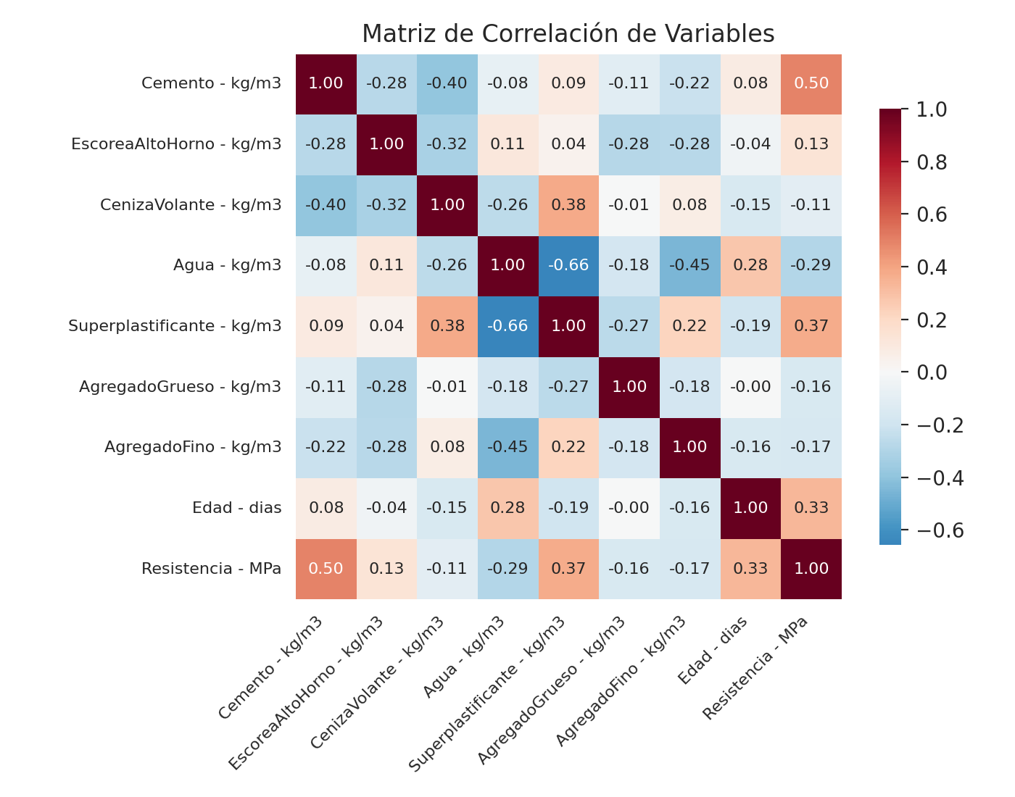
Análisis de Correlación
Cemento: correlación más fuerte con la resistencia (r = 0.50)
Agua: correlación negativa más relevante (r = -0.29), coherente con la Ley de Abrams
Ninguna variable: supera |r| = 0.5 individualmente
Conclusión clave
La resistencia depende de la interacción conjunta de varias variables — esto justifica usar modelos no lineales como Random Forest en vez de regresión lineal simple.
Predicción de Resistencia a Compresión del Concreto — ML
05

Slide 6
Metodología y Protocolo de Validación
1
Split 80/20
Holdout con random_state = 42 fijo, reportado para reproducibilidad
Hiperparámetros óptimos (GridSearchCV)
Modelo | Hiperparámetros
Random Forest | n_estimators=400 max_depth=20 min_samples_leaf=1
XGBoost | n_estimators=400 max_depth=3 learning_rate=0.1
2
5-fold Cross-Validation
Sobre el 80% de entrenamiento, solo para elegir hiperparámetros
3
Entrenamiento final
Random Forest y XGBoost con los mejores hiperparámetros
Marco Veridical Data Science (VDS)
4
Evaluación
R², RMSE, MAE calculados exclusivamente sobre el 20% de prueba
Predictibilidad:
sustentada en la física de hidratación del cemento Computabilidad:
dataset pequeño, iteración rápida de hiperparámetros Estabilidad:
verificada con y sin las filas duplicadas
Predicción de Resistencia a Compresión del Concreto — ML
06

Slide 7
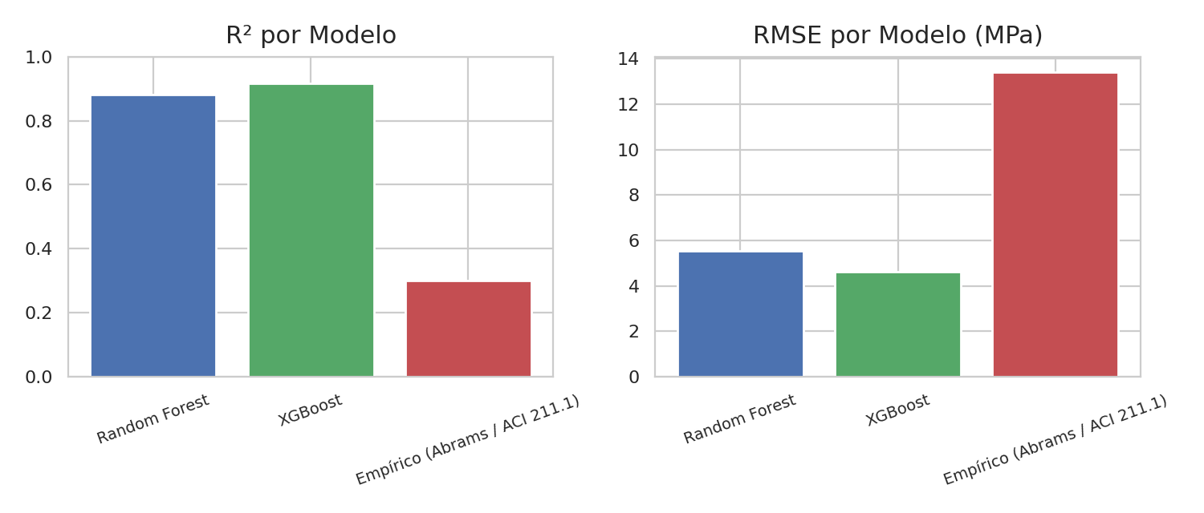
Resultados: Comparación de Modelos
Modelo | R² | RMSE (MPa) | MAE (MPa)
Random Forest | 0.881 | 5.53 | 3.79
XGBoost | 0.917 | 4.63 | 3.26
Empírico (ACI 211.1) | 0.301 | 13.42 | 11.16
XGBoost obtuvo el mejor desempeño, superando a Random Forest y al método empírico tradicional en todas las métricas.
65.5%
de reducción de RMSE del mejor modelo ML (XGBoost) frente al método empírico tradicional ACI 211.1
Predicción de Resistencia a Compresión del Concreto — ML
07

Slide 8
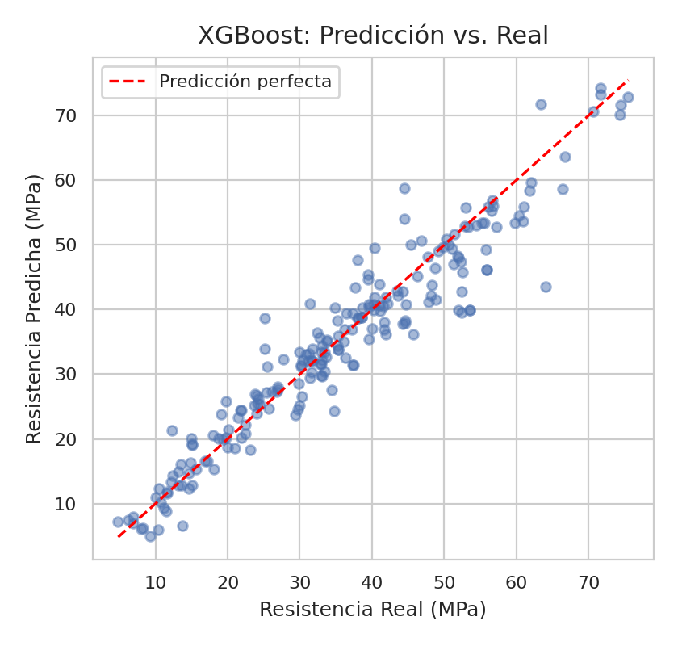
Predicción vs. Valor Real
Los puntos se agrupan cerca de la línea de predicción perfecta.
Mayor dispersión solo en los extremos de resistencia muy baja o muy alta — zonas con menos datos de entrenamiento.
¿Por qué es consistente con la literatura?
Nuestro R² de 0.917 cae dentro del rango 0.85–0.92 reportado por Chou et al. (2011) sobre este mismo dataset — confirma la validez del pipeline implementado.
Pero a diferencia de ese antecedente, aquí cuantificamos además la ganancia frente al método empírico real de obra.
Predicción de Resistencia a Compresión del Concreto — ML
08

Slide 9
Verificación de Estabilidad (Marco VDS)
¿Es sensible el modelo a las 25 filas duplicadas identificadas en el EDA?
Condición | R² | RMSE (MPa) | MAE (MPa)
Con duplicados (pipeline reportado) | 0.917 | 4.63 | 3.26
Sin duplicados | 0.937 | 4.34 | 2.84
Variación moderada. El R² varía de 0.917 a 0.937 — una diferencia pequeña que respalda la robustez del modelo, conforme al pilar de Estabilidad del marco VDS presentado desde T1.
Recordatorio del marco PCS: Predictibilidad + Computabilidad + Estabilidad, definido desde T1 (Yu & Barter, 2024)
Predicción de Resistencia a Compresión del Concreto — ML
09

Slide 10
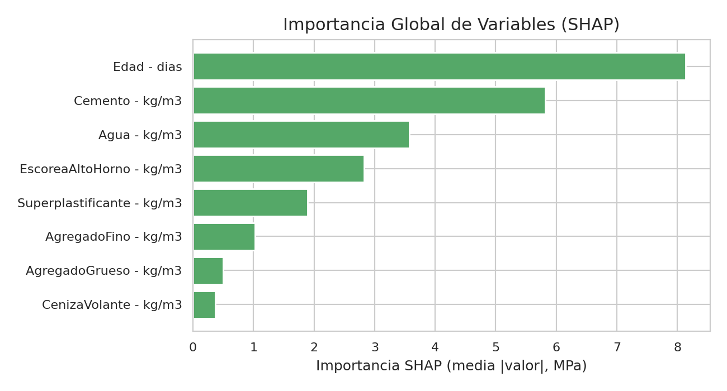
Interpretabilidad: Importancia Global (SHAP)
Edad y Cemento dominan la predicción
Consistente con la cinética de hidratación del cemento: el proceso avanza en el tiempo, así que 'cuánto ha curado' importa incluso más que 'cuánto cemento tiene'.
Los agregados casi no importan
Coherente con la práctica: dan volumen y textura, pero no controlan la resistencia mecánica del concreto endurecido.
Este gráfico responde directamente a la pregunta del docente sobre interpretabilidad accionable para dosificación.
Predicción de Resistencia a Compresión del Concreto — ML
10

Slide 11
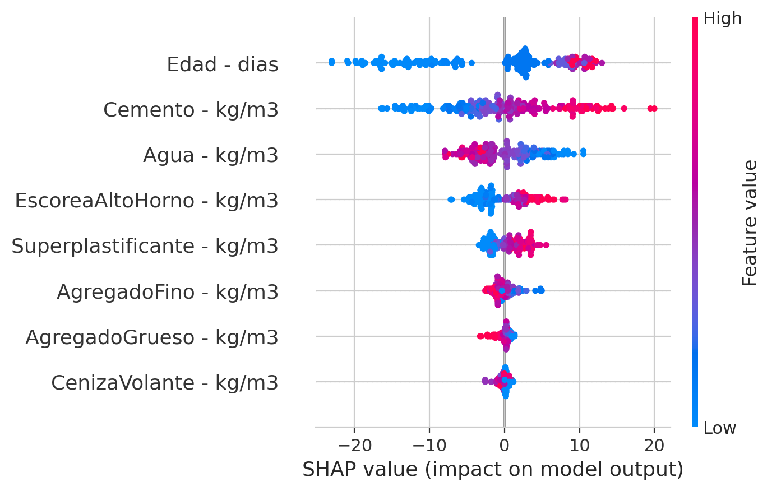
SHAP por Rango de Resistencia Objetivo
El hallazgo más útil para decisiones reales de dosificación en obra
Variable | Baja | Media | Alta
Edad | 9.06 | 7.64 | 7.72
Cemento | 6.33 | 4.79 | 6.32
Agua | 2.31 | 3.88 | 4.50
Escoria A.H. | 2.60 | 2.82 | 3.07
El peso del Agua aumenta con la resistencia objetivo: de 2.31 (baja) a 4.50 (alta) — el control de la relación agua/cemento es más crítico en concretos de alto desempeño.
Distribución completa de valores SHAP: rojo = valor alto de la variable, azul = valor bajo. La posición horizontal muestra el impacto en la predicción.
Predicción de Resistencia a Compresión del Concreto — ML
11

Slide 12
Conclusiones
0.917
65.5%
2
R² — XGBoost
reducción de RMSE vs. ACI 211.1
aportes: comparación empírica + SHAP
El modelo XGBoost predice la resistencia con R²=0.917, reduciendo el error en 65.5% frente al método empírico tradicional.
El análisis SHAP tradujo el modelo en una recomendación real de dosificación — algo que los modelos de caja negra de trabajos anteriores no permitían.
Trabajo futuro: validar los hallazgos con datos de mezclas peruanas, para confirmar su aplicabilidad ante agregados y cementos locales.

Slide 13

Muchas gracias
Quedamos atentos a sus preguntas
Repositorio: https://github.com/JFCRISOSTOMO/INGENIERIA-ESTRUCTURAL

